Slide 1
Ñuqapa aylluy
Robert Esposito

Slide 2
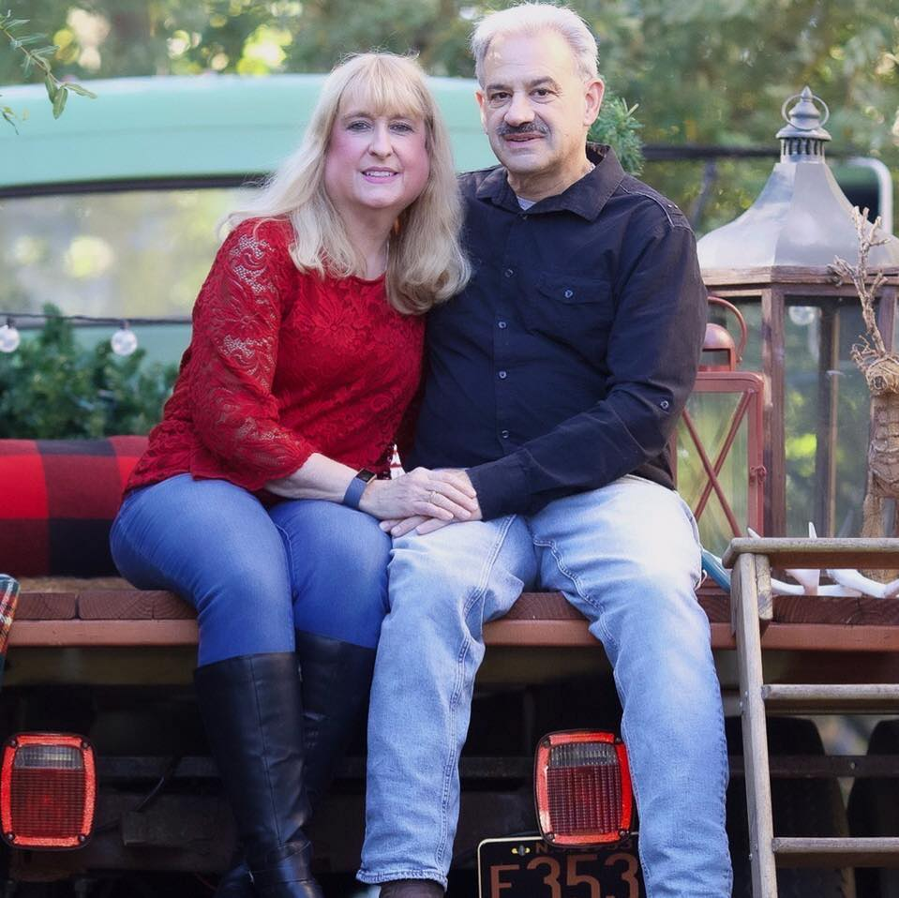
Notes:
Mamay sutinmi Lorie. Tatay sutinmi James. New Jerseymantam kanku.

Slide 3
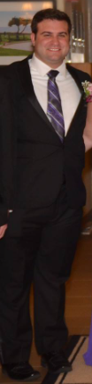
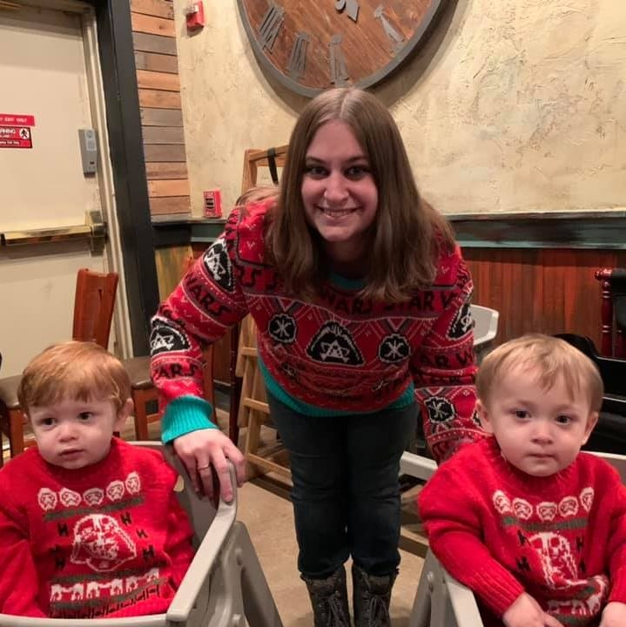
Notes:
Huk wayqiy. Sutinmi Jimmy.
Huk paniy. Sutinmi Sherie. Payqa iskay urqu wawanmi. Wayqipa huk urqu wawanmi.

Slide 4
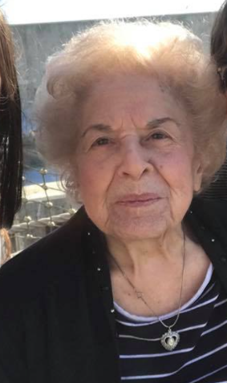
Notes:
Awichay sutinmi Mary. payqa italiamantam.

Slide 5
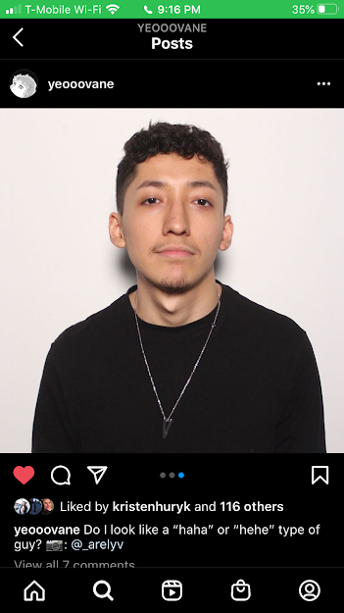
Notes:
Yanay sutinmi Yeovane. paypa ayllun ecuadormanta salvadormantawanmi.

Slide 6
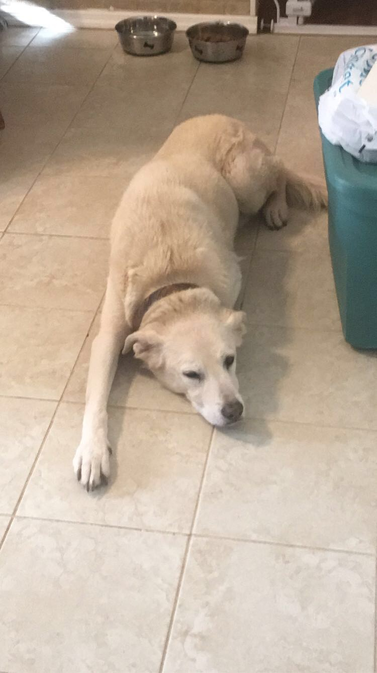
Notes:
Kaypim allquy. Suntinmi Jasper.

